Slide 1


2022 팩토리핵 코리아
팀: 박강스 / 팀원: 박선재, 강지원
서울대학교 기계공학과 SSDL (지도교수님: 김도년)

Slide 2
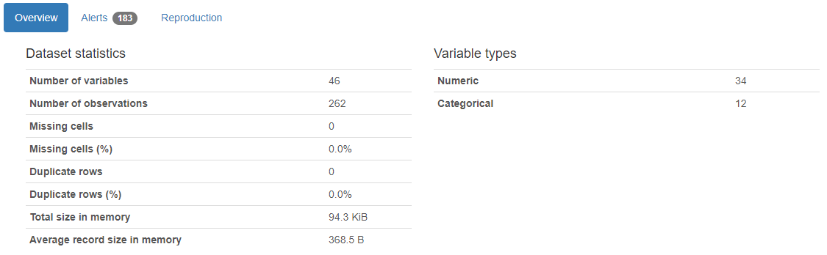
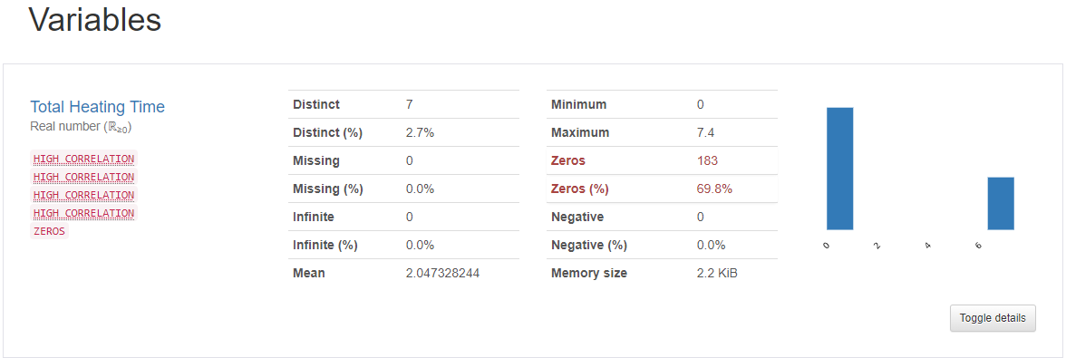
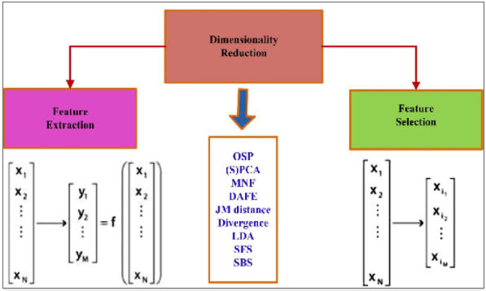

1. 문제 풀이 진행 방향
Workflow
1. Exploratory Data Analysis: Pandas Profiling 활용
Column 간 Multi-collinearity 확인
결측치 존재 및 이상치 탐지
2. NaN 값 처리, Outlier 제거, Normalization 진행
3. Feature Engineering
Feature reduction: PCA, t-SNE
Feature selection: Step-wise Regression

Slide 3
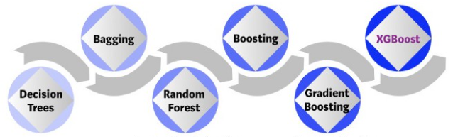
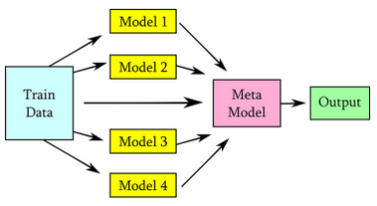
1. 문제 풀이 진행 방향
Workflow
4. Tree-based Machine Learning Algorithms
Decision Tree, Random Forest, AdaBoost, CatBoost, XGBoost, LightGBM + kNN
X_train 과 Y_train 값으로 학습을 진행, Y_prediction 값을 도출
5. Stacking Ensemble with TabNet
위의 7개의 알고리즘에서 추출한 Y_prediction 7개를 행 방향으로 Concat 하여 하나의 Concatenated Feature 생성
Concatenated Feature를 input, Y_train을 ground truth로 딥러닝 모델인 TabNet 학습

Slide 4
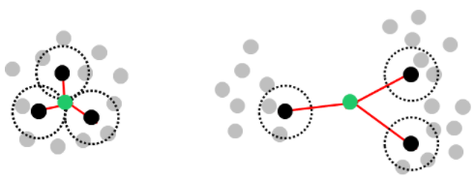
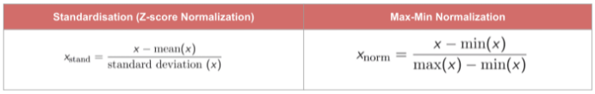
2. 데이터 전처리
Outliers and Normalization
1. Outliers 제거
Standard Deviation Method, Inter-quartile Range Method, Local Outlier Factor (LOF)를 테스트
제일 좋은 결과를 보인 LOF 방법 채택
2. Data Normalization
Min-Max Normalization, Standardization을 테스트
제일 좋은 결과를 보인 Standardization 방법 채택

Slide 5
2. 데이터 전처리
Dealing with NaN Values
□ 기존 Public 데이터 대비 팩토리핵 데이터 셋 특징
적은 데이터 개수
검증하기 어려우나 충분히 Data instance 간 구별이 가능할 정도로 풍부한 feature
굉장히 많은 columns
데이터 결측 정도
Public Dataset
팩토리핵 Dataset
. . . .
. . . .

Slide 6
2. 데이터 전처리
Dealing with NaN Values
□ 결측 데이터 전처리 방법
폐기한 feature
Work Time | Serial No. | Material Date | SHANK RUN OUT R1 | BOWL 경도(HRc) 심부 | Part Name
경화 깊이와 무관한 데이터, 성능 향상에 영향을 거의 끼치지 않는 데이터 instance 전체에서 같은 값을 가지는 데이터
Quenching Density, Surface Hardness
결측치를 0으로 채움
Material Heat No.
41개의 Label 로 One-Hot encode 용광로 특성이 경화 깊이에 영향을 끼칠 것이라고 판단
물성 데이터
결측치를 최빈값으로 채움

Slide 7
2. 데이터 전처리
Dealing with NaN Values
□ 결측 데이터 전처리 방법
Cold Forging
결측치를 0으로 채움 데이터가 거의 없는 경우 One-Hot encode
Normalizing
결측치를 0으로 채움
~표시가 포함된 범주 데이터
범주형 데이터는 중앙값, 이 외 데이터는 최빈값으로 대입

Slide 8
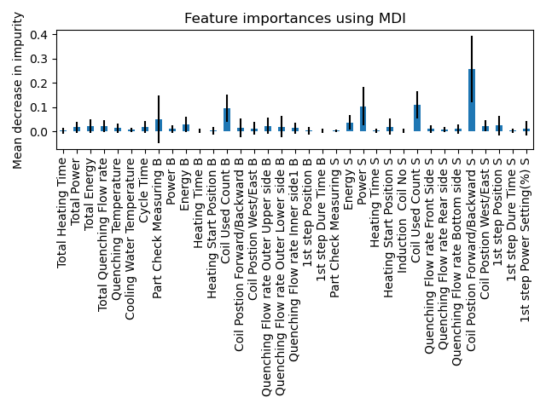
3. 데이터 분석 결과
Feature Importance Test
□ 결측 데이터 제거 시 Feature Importance
Feature Importance Test

Slide 9
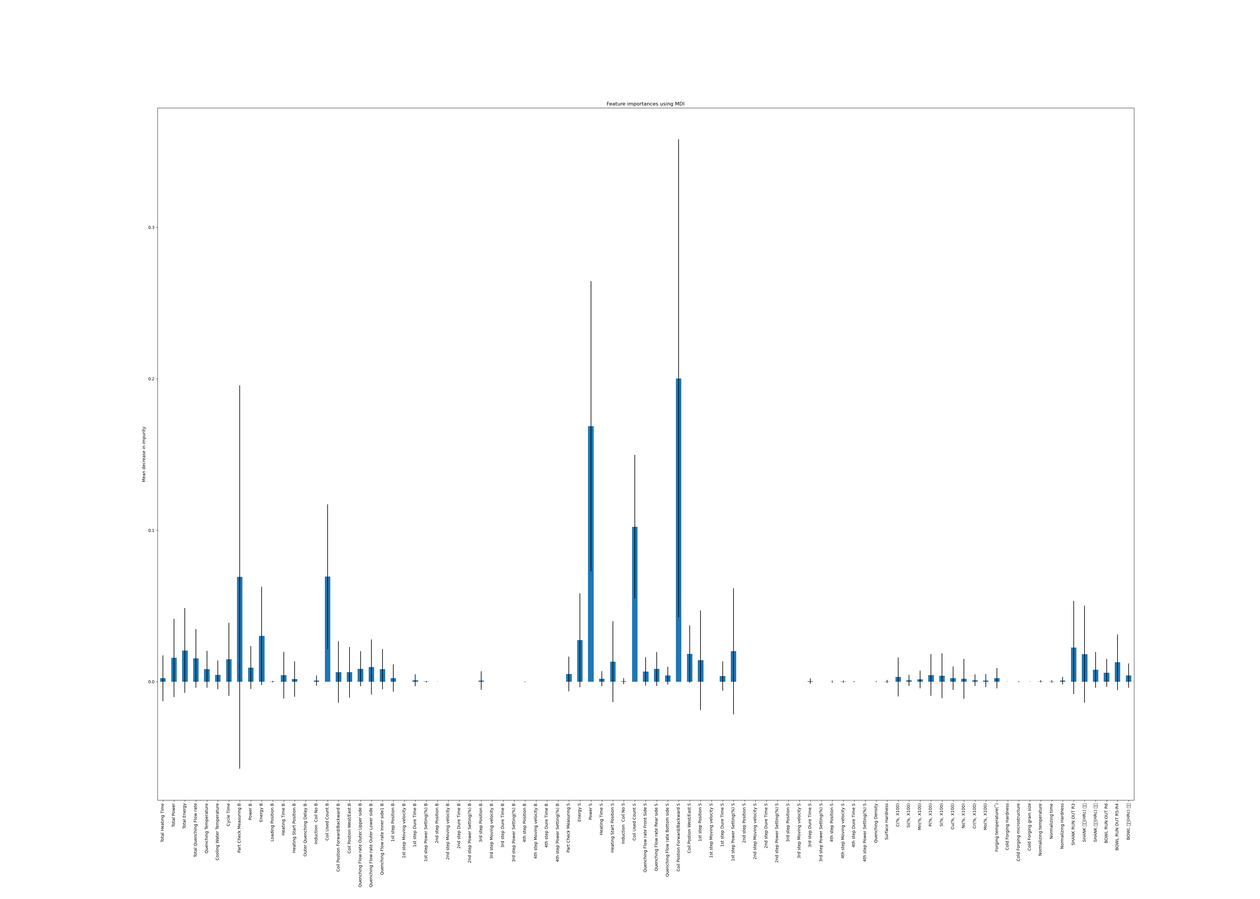
3. 알고리즘 설명
Feature Importance Test
□ 결측 데이터 보완 시 Feature Importance
보완된 결측 데이터 Feature Importances
결측 데이터 보완 시 regression 성능 향상으로 이어짐

Slide 10
3. 알고리즘 설명
Stacking Tree-based Algorithms
□ Boosting 알고리즘과 Stacking 기법을 이용한 추론
8개의 Boosting 모델들(+ KNN, Tabnet)과 3개의 Stacking 기법들의 조합을 활용
8개의 Boosting 모델
RandomForest | Decision Tree | AdaBoost | CatBoost
KNN | XGBoost | KNN | Tab
Simple averaging을 이용한 Robust performance 구현
Attention 활용
회귀 머신을 이용한
최적 계수 결정
Simple Stacking | Tabnet | Linear Regression

Slide 11
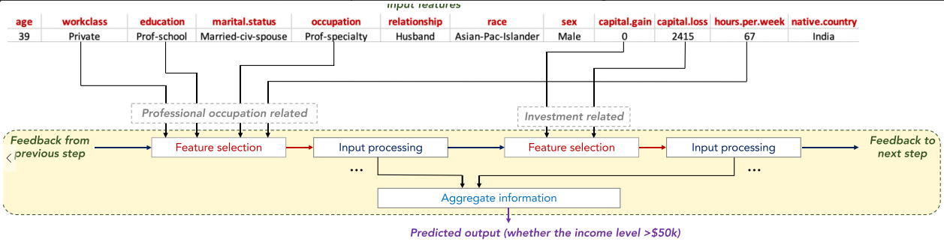
3. 알고리즘 설명
TabNet
□ 딥러닝을 활용한 Regression 모델
TabNet
- Regression Part 각 decision step 에서 sequential attention mechanism을 활용하여 합리적으로 변수를 선택하여 합리적인 결과 예측 - Stacking Part stacking 과정에서 TabNet의 attention mechanism 을 활용하여 추론한 결과들의 residual 을 학습하여 더욱 general solution 도출

Slide 12
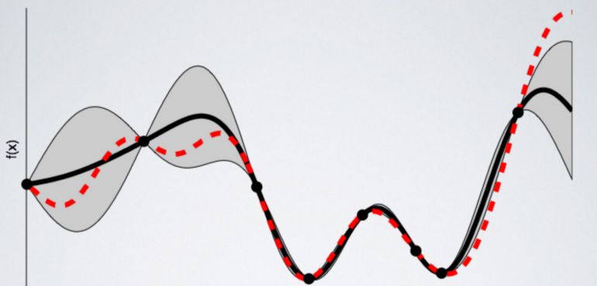
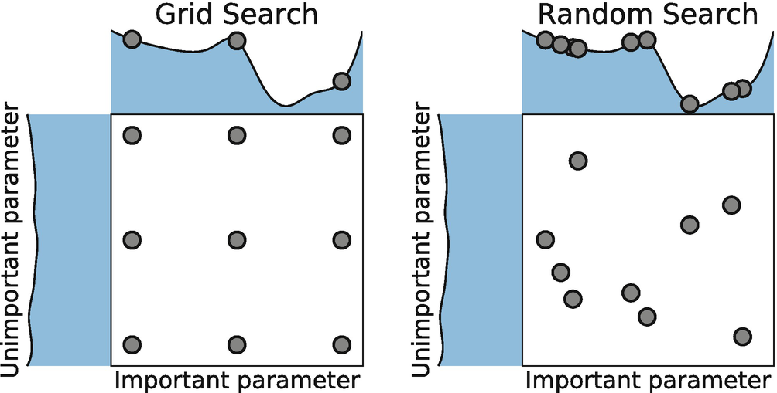
3. 알고리즘 설명
Hyper-parameter Tuning
□ Optuna, GridSearchCV를 활용한 Hyper-parameter Tuning
Bayesian TPE
GridSearchCV
학습이 오래 걸리거나 복잡한 모델의 경우 베이지안 방법을 통한 Hyper-parameter Tuning
간단한 모델의 경우 GridSearch를 Hyper-parameter 탐색

Slide 13
4. 프로젝트 결과
Evaluation
□ Regression 결과
경화 깊이 G
Model | L1 Loss ()
CatBoost+XGBoost+LightGBM+TabNet with Linear Regression | 0.1036
RandomForest+DecisionTree+CatBoost+XGBoost with simple stacking | 0.0983
RandomForest+CatBoost+XGBoost+LightGBM with simple stacking | 0.0916

Slide 14
4. 프로젝트 결과
Evaluation
□ Regression 결과
경화 깊이 T1
Model | L1 Loss
RandomForest+AdaBoost+CatBoost+XGBoost with TabNet | 0.1218
KNN+DecisionTree+AdaBoost+XGBoost with simple stacking | 0.1167
RandomForest+CatBoost+XGBoost+LightGBM with simple stacking | 0.1116

Slide 15
4. 프로젝트 결과
Evaluation
□ Regression 결과
경화 깊이 T2
Model | L1 Loss
CatBoost+XGBoost+LightGBM+TabNet with simple stacking | 0.0926
RandomForest+DecisionTree+CatBoost+XGBoost with simple stacking | 0.0983
RandomForest+CatBoost+XGBoost+LightGBM with simple stacking | 0.0916

Slide 16
4. 프로젝트 결과
Evaluation
□ Regression 결과
경화 깊이 W_L
Model | L1 Loss
KNN+RandomForest+AdaBoost+CatBoost with TabNet | 0.1016
RandomForest+DecisionTree+CatBoost+XGBoost+LGBM with TabNet | 0.0980
KNN+AdaBoost+CatBoost+XGBoost with simple stacking | 0.0991

Slide 17
4. 프로젝트 결과
Evaluation
□ Regression 결과
경화 깊이 W_R
Model | L1 Loss
KNN+RandomForest+DecisionTree+AdaBoost with simple stacking | 0.0966
RandomForest+AdaBoost+CatBoost+XGBoost with TabNeet | 0.0974
RandomForest+CatBoost+XGBoost+LightGBM with simple stacking | 0.1044

